Slide 1
Разработчик презентации (автор) -
Пахардымова Оксана Валерьевна, учитель начальных классов,
ЧОУ СШ № 23 «Менеджер» г. Альметьевск, Республика Татарстан
Презентация к уроку по учебному предмету «Литературное чтение на родном языке» во 2-м классе на тему «Домашняя утварь»

Slide 2
1. Не печалься, старче, ступай себе с Богом. Будет вам новое ….
2. Скачет … по полям, а корыто по лугам.
3. Налили ёжику молока в … и дали кусок мяса.
4. Я первый раз вижу, чтобы шляпа по комнате ходила. Я возьму…

Slide 3
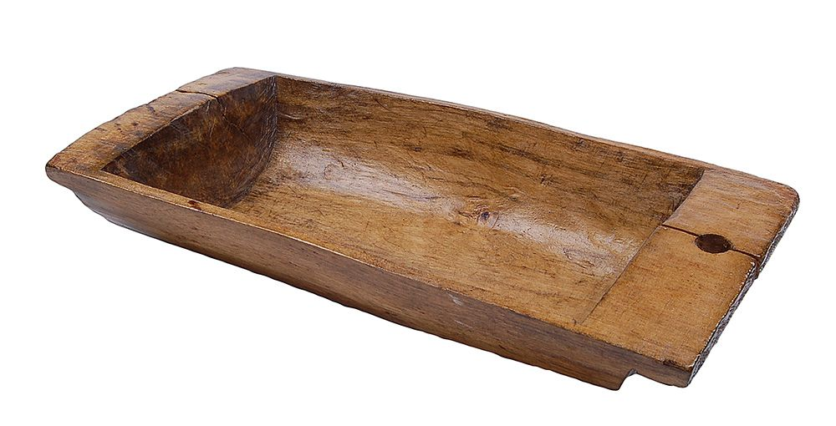
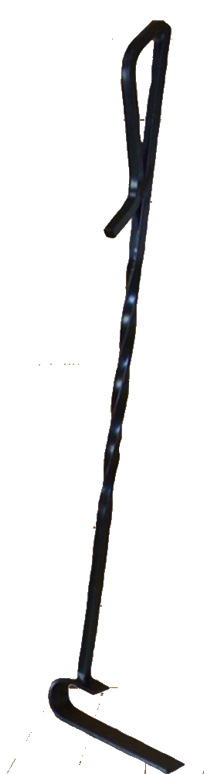
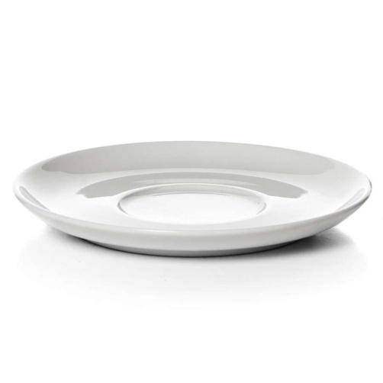
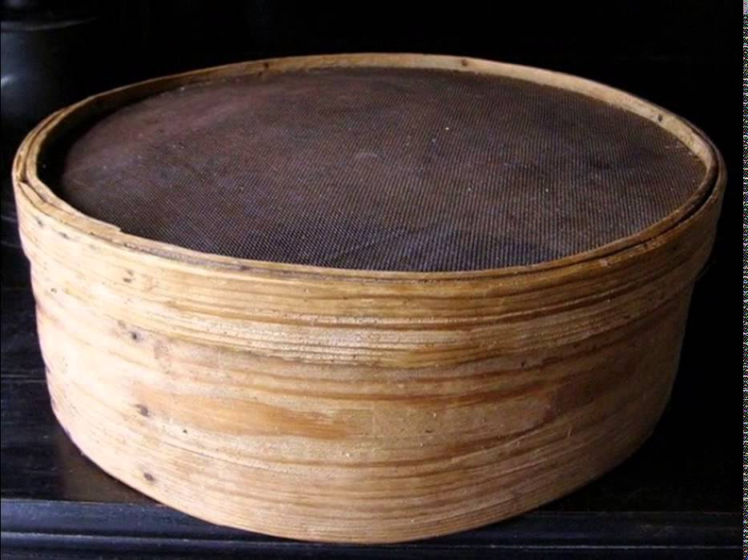

Slide 4
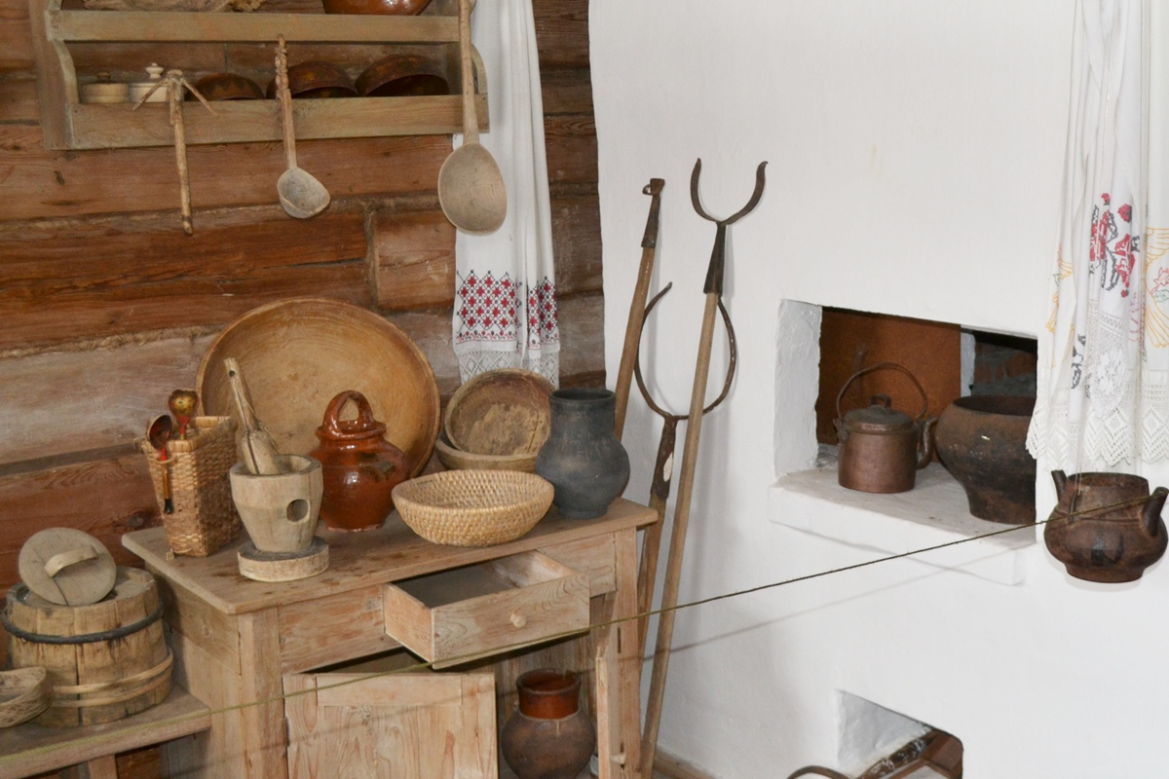
Тема урока: Домашняя утварь
Цель урока:
1) узнать, что такое «домашняя утварь»;
2) научиться использовать в своей речи названия предметов домашней утвари.

Slide 5
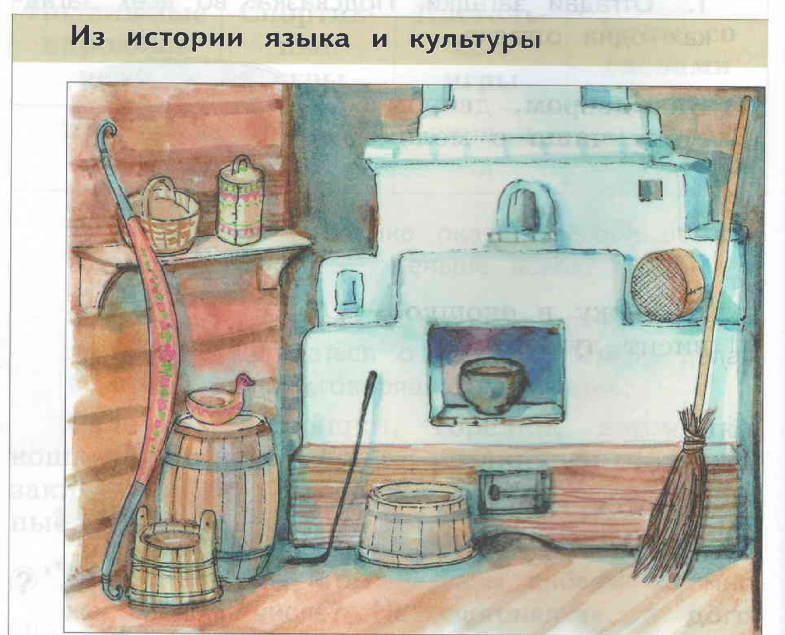

Slide 6
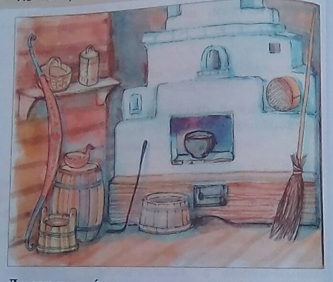
Домашняя утварь – это посуда, предметы для хранения припасов, приготовления пищи, ведения хозяйства. Слово утварь произошло от слова творить, то есть делать. В словаре В.И. Даля есть и слово утворити – «украсить».
Древнерусскую посуду делали из дерева, бересты, глины и украшали росписью и резьбой.

Slide 7
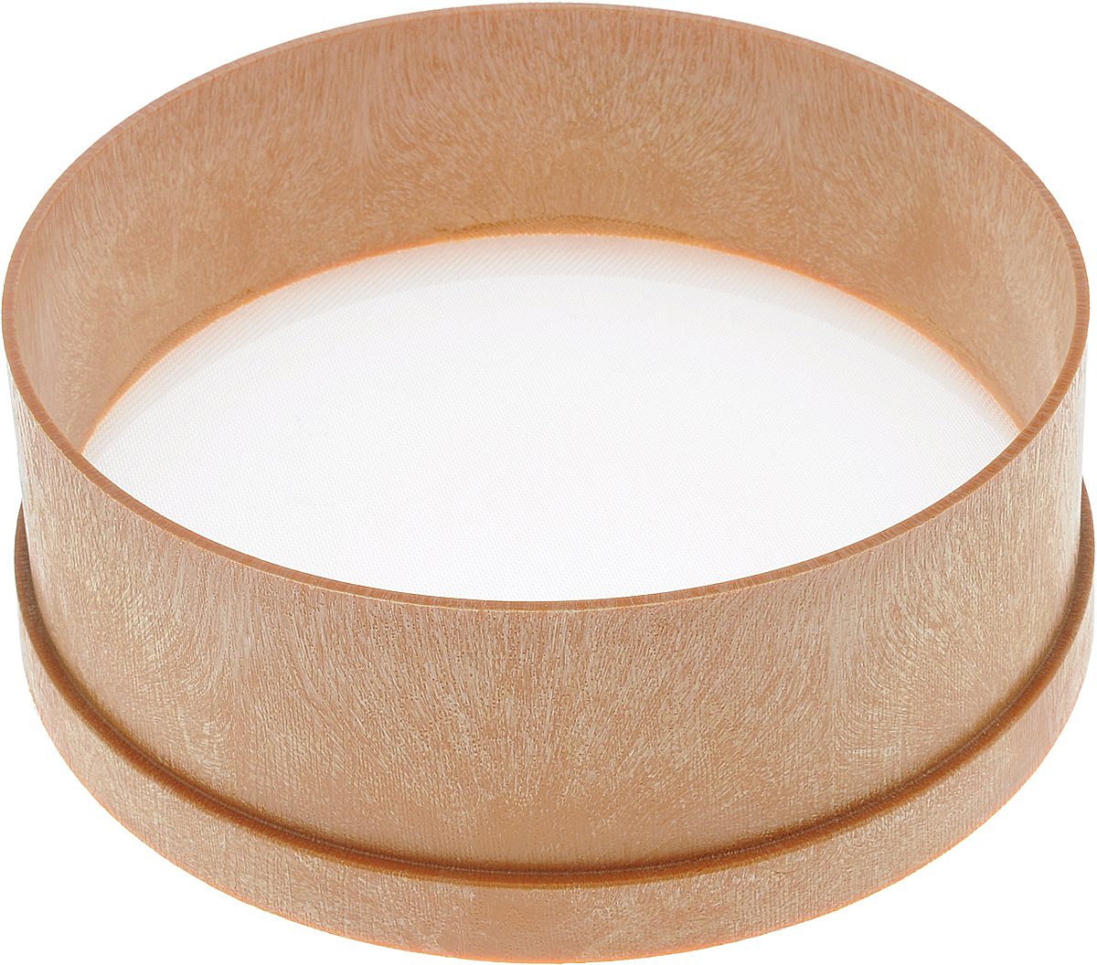
сито

Slide 8
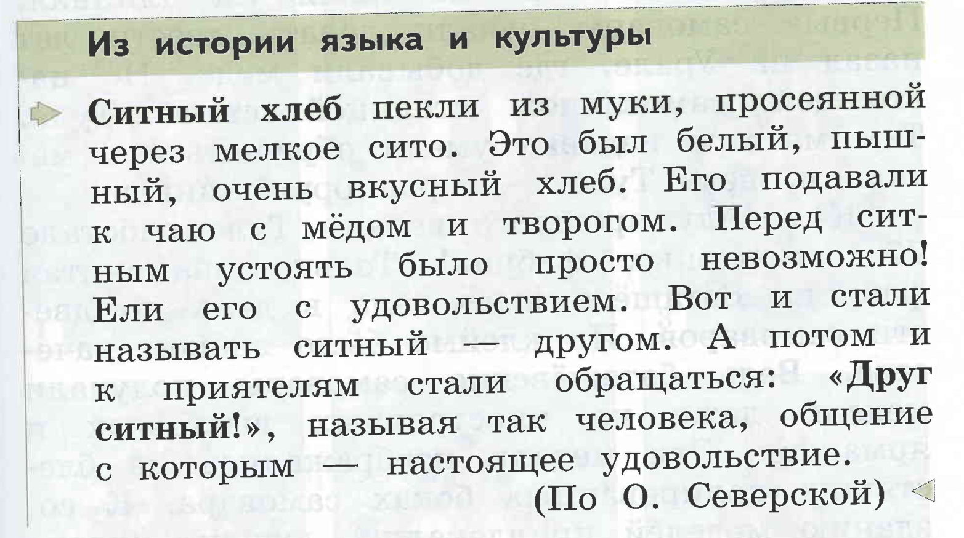

Slide 9
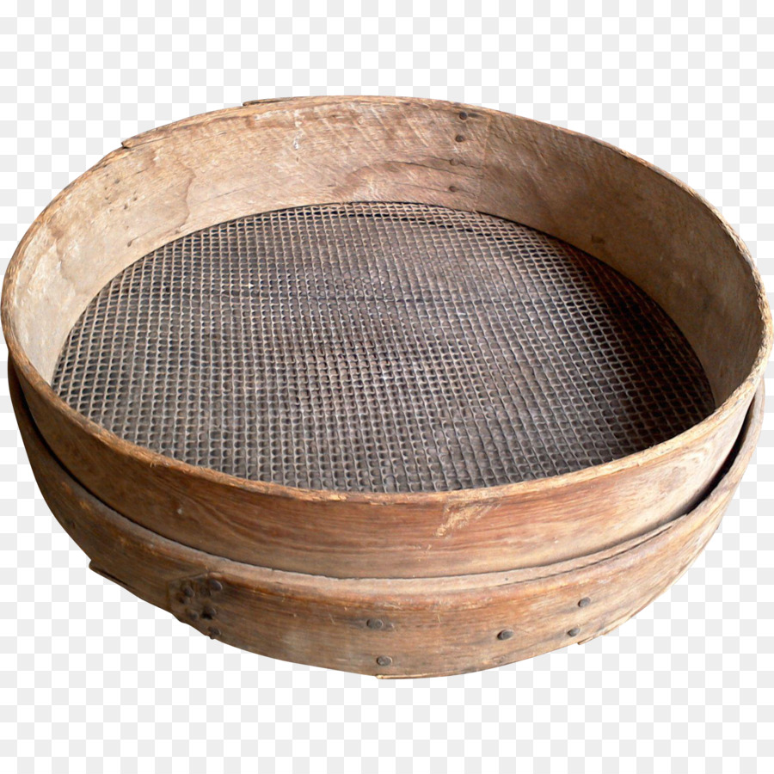
сито
решето

Slide 10

сито
сито

Slide 11
Фразеологизм
Носить воду в решете - проводить время попусту,
заниматься ненужным и бессмысленным делом.

Slide 12
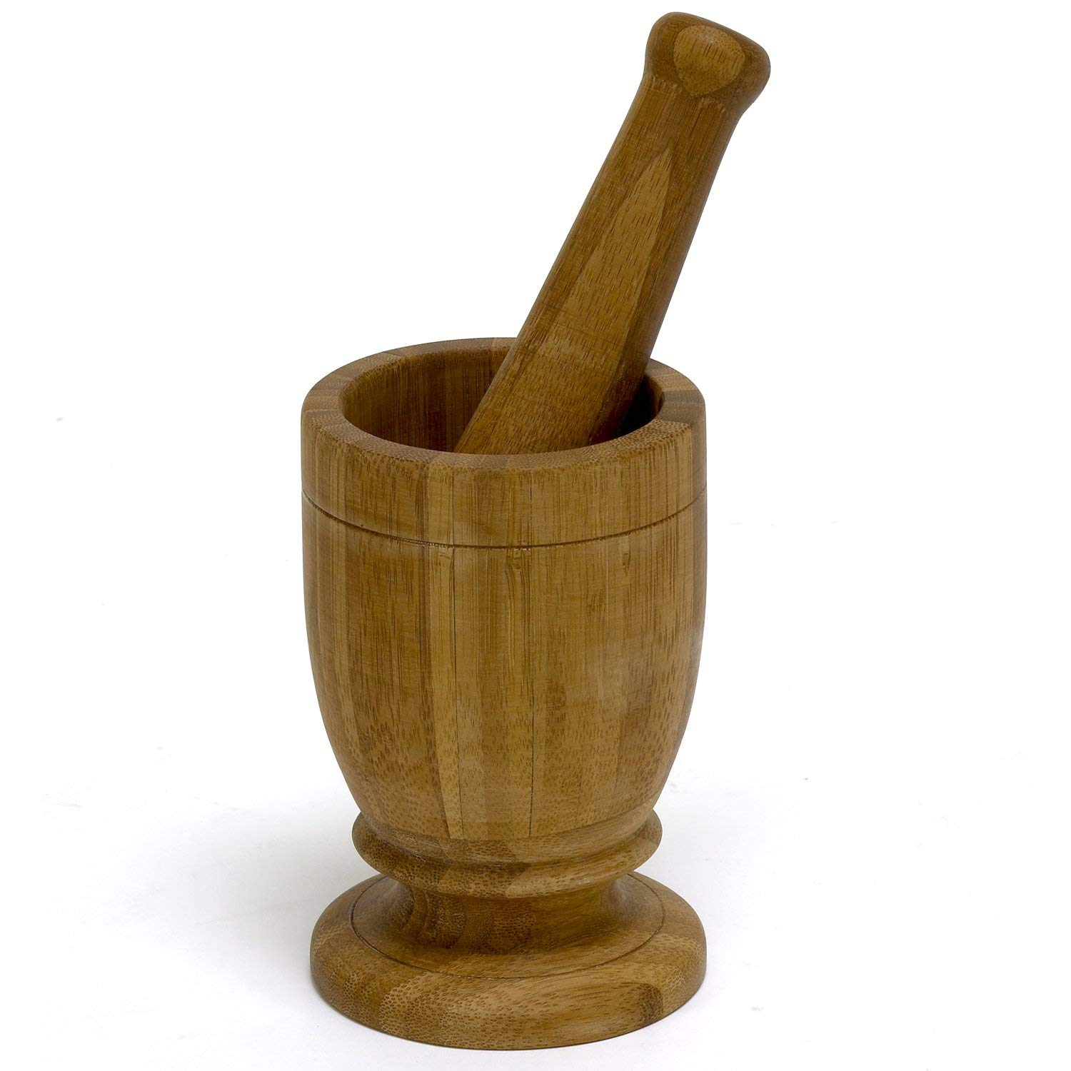
ступа

Slide 13
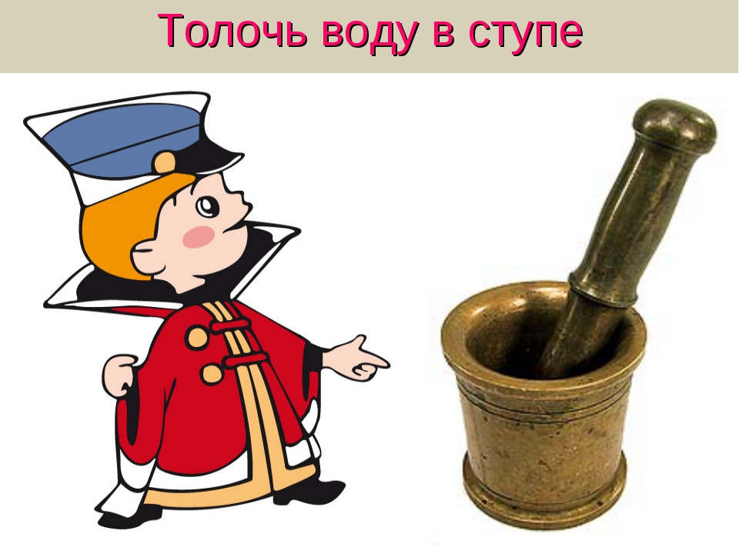

Slide 14
Фразеологизм
Толочь воду в ступе - проводить время попусту,
заниматься ненужным и бессмысленным делом.

Slide 15
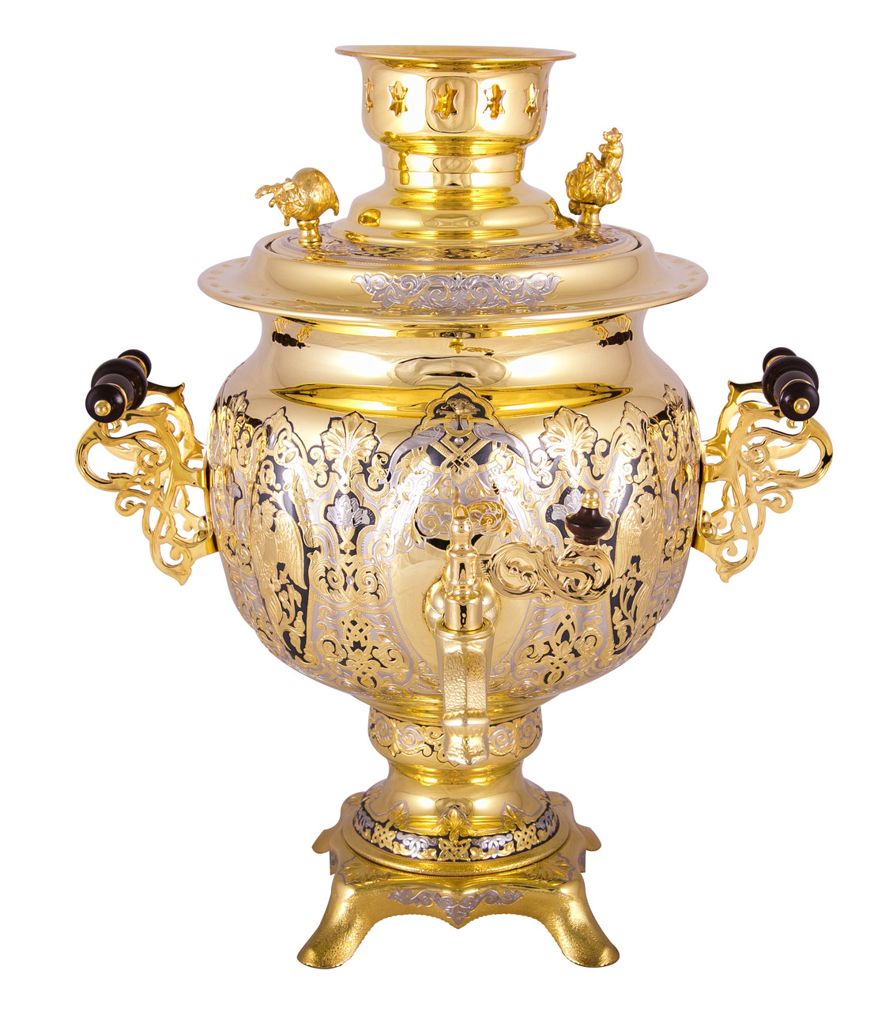
самовар

Slide 16
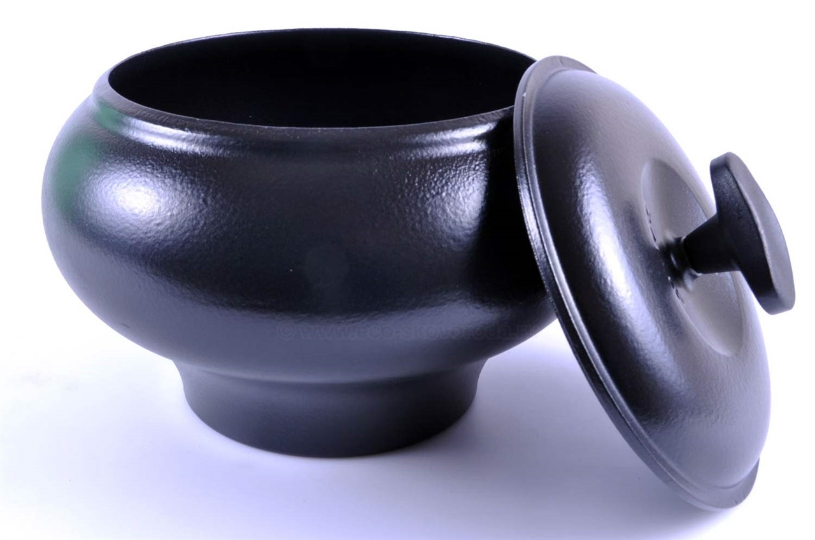
чугунок

Slide 17
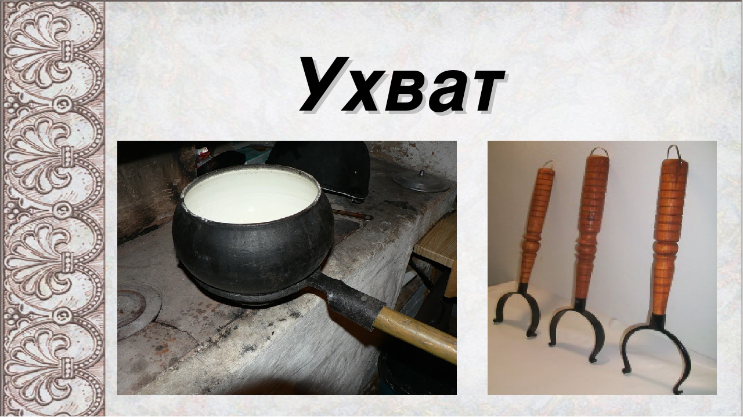

Slide 18
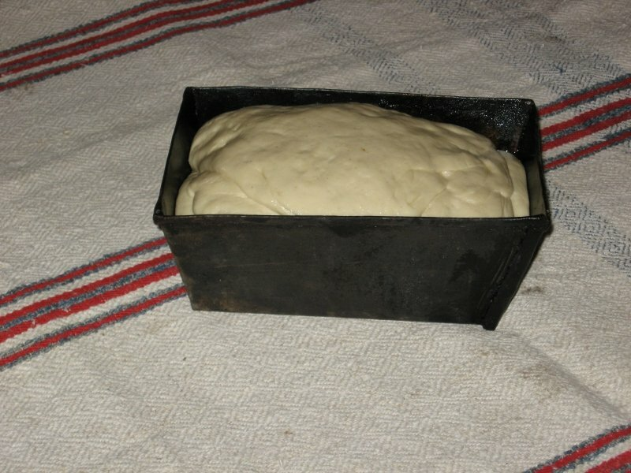
Форма для выпечки хлеба

Slide 19
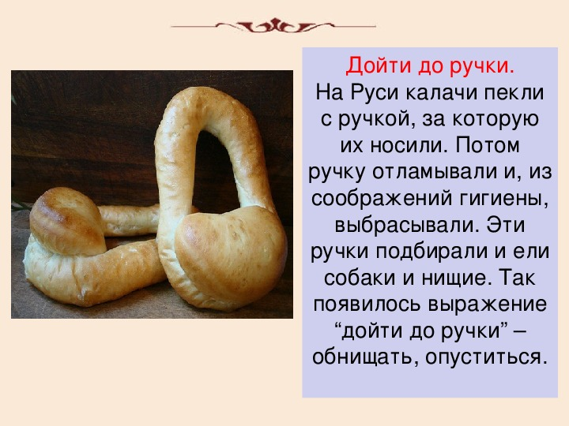
фразеологизм

Slide 20
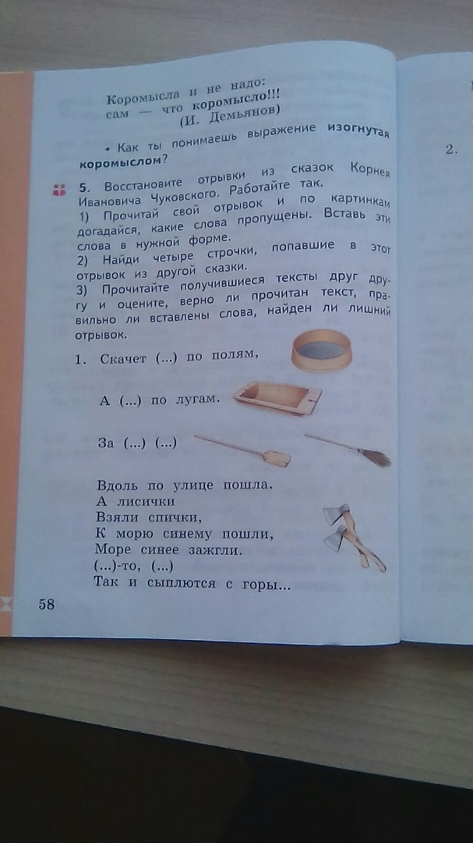
Скачет (…) по полям,
А (…) по лугам
За (…) (…)
Вдоль по улице пошла.

Slide 21
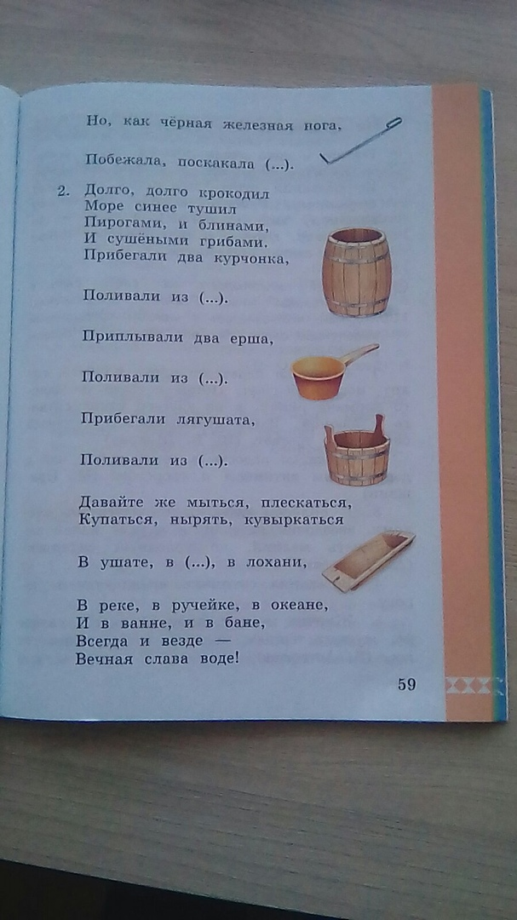
2. (…)-то, (…)
Так и сыплются с горы…
Но, как чёрная железная нога,
Побежала, поскакала (…).

Slide 22
3. Долго, долго крокодил
Море синее тушил
Пирогами, и блинами,
И сушёными грибами,
Прибегали два курчонка,
Поливали из (…)

Slide 23
4. Приплывали два ерша,
Поливали из (…).
Прибегали лягушата,
Поливали из (…).

Slide 24
5. Давайте же мыться, плескаться,
Купаться, нырять, кувыркаться
В ушате, в (…), в лохани,
В реке, в ручейке, в океане.

Slide 25
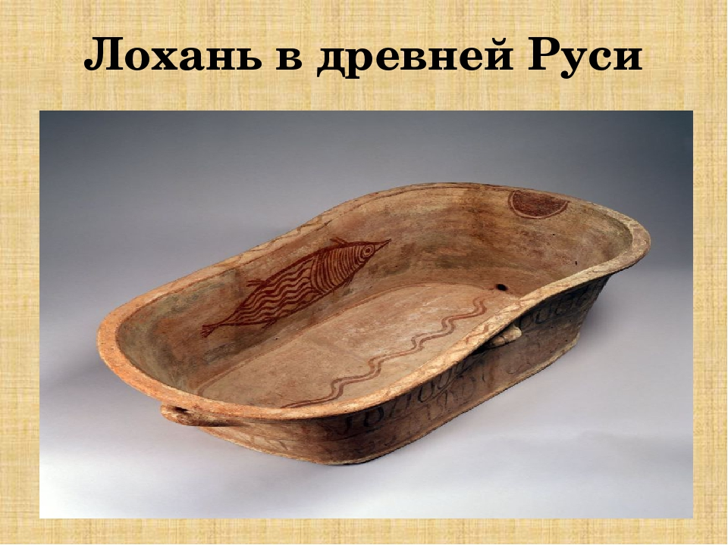
Лохань - круглая или овальная посудина для стирки белья, мытья посуды или других надобностей.

Slide 26
Я узнал…
Мне запомнилось…
Я удивился, что …
Я расскажу дома о …

